Slide 1
Ekologiškų maitinimo paslaugų sertifikavimas, viešojo maitinimo veiklos ekologiškumo ženklai, jų suteikimo tvarka
Reda Butkevičiūtė

Slide 2
ES teisinis reglamentavimas
Draudžiamas gerai žinomo logotipo naudojimas viešajame maitinime (ES) 2018/848 2 str. Taikymo sritis (3)

Slide 3



EKOLOGIŠKŲ VIEŠOJO MAITINIMO ĮSTAIGŲ SERTIFIKAVIMO TAISYKLĖS
LR žemės ūkio ministro 2020 m. gruodžio 11 d. įsakymu Nr. 3D-854 buvo patvirtintas Maisto tvarkymo subjektų veiklos sertifikavimo ir viešojo maitinimo veiklos ekologiškumo ženklo suteikimo tvarkos aprašas.
Aprašas įsigaliojo 2021 m. gegužės 1 d.

Slide 4





GEROJI UŽSIENIO PATIRTIS

Slide 5
DANIJOJE VIEŠASIS MAITINIMAS SERTIFIKUOJAMAS JAU 10 METŲ
2x
11x

Slide 6

DANIJOJE VIEŠASIS MAITINIMAS SERTIFIKUOJAMAS JAU 10 METŲ
2020 metais Danijoje atlikta apklausa parodė, kad:
100 proc. apklaustųjų atpažino šalyje naudojamą ekologiškų produktų ženklinimo logotipą,
80 proc. – perka ir naudoja ekologiškus produktus,
50 proc. – ekologišku produktus perką kiekvieną savaitę.

Slide 7
EKOLOGIŠKŲ VIEŠOJO MAITINIMO ĮSTAIGŲ SERTIFIKAVIMO TAISYKLĖS
Supaprastintų viešojo maitinimo įstaigų sertifikavimo taisyklių tikslas:
didintų besisertifikuojančių įmonių išskirtinumą rinkoje;
galėtų būtų esminis proveržis skatinantis visuomenę pažinti ir vartoti ekologiškus produktus;
skatintų vystytis trumpąsias grandines ir ūkininkus auginti ir tiekti daugiau ekologiškos produkcijos viešajam maitinimui;
taisyklės lengvai įgyvendinamos.

Slide 8
EKOLOGIŠKŲ VIEŠOJO MAITINIMO ĮSTAIGŲ SERTIFIKAVIMO TAISYKLĖS
nesudėtinga įsidiegti ir administruoti – esminis palengvinimas norinčioms sertifikuotis viešojo maitinimo įstaigoms;
taisyklės paremtos ekologiškumo procentu, išreikštu
ekologiškų žaliavų procentiniu kiekiu nuo bendro visų įsigyjamų žaliavų kiekio.
pagal šį procentą įmonėms būtų suteikiamas vienas iš viešojo maitinimo standarto logotipų: auksinis, sidabrinis arba bronzinis, atitinkamai įmonėje naudojant:
nuo 90-100%, 60-90% ir 30-60% ekologiškų žaliavų nuo bendro žaliavų kiekio.
įmonės gali turėti išskirtinumą rinkoje turėdamos bent 30% ekologiškų žaliavų.

Slide 9
EKOLOGIŠKŲ VIEŠOJO MAITINIMO ĮSTAIGŲ SERTIFIKAVIMO TAISYKLIŲ KEITIMAS
LR žemės ūkio ministro 2020 m. gruodžio 11 d. įsakymu Nr. 3D-854 buvo patvirtintas Maisto tvarkymo subjektų veiklos sertifikavimo ir viešojo maitinimo veiklos ekologiškumo ženklo suteikimo tvarkos aprašas.
Nauja redakcija įsigaliojo 2022 m. sausio 4 d.
Pakeitimai: - Reg. 834/2007 -> Reg. 2018/848
- sertifikavimo įstaiga -> kontrolės institucija
- patvirtinamasis dokumentas -> sertifikatas
- tvarkymo subjektas -> veiklos vykdytojas

Slide 10


KAIP APSKAIČIUOTI EKOLOGIŠKUMO PROCENTĄ?
Ekologiškumo procentas – tai priimamų ekologiškų žaliavų procentinė dalis, apskaičiuojama suma eurais (su PVM) arba produkto mase (neto) nuo
visų įstaigos įsigyjamų ar iš savo vykdomos ūkininkavimo veiklos gaunamų žaliavų sumos arba masės.
This Photo by Unknown Author is licensed under CC BY

Slide 11
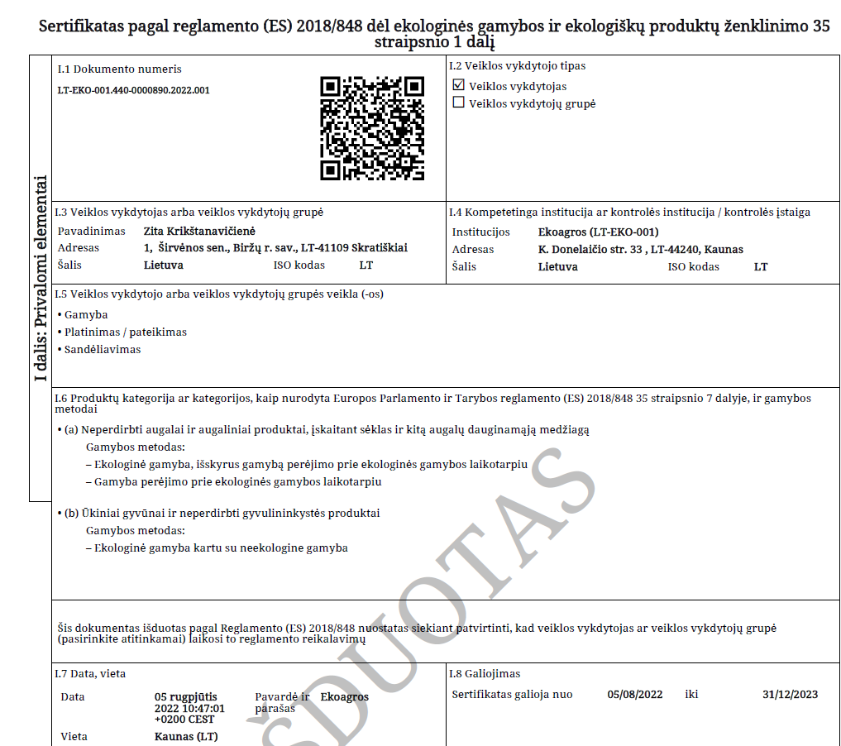
KOKIE REIKALAVIMAI TAIKOMI ŽALIAVŲ TIEKĖJAMS?
Tiek ekologiškos žaliavos tiekėjas (pardavėjas), tiek žaliavos turi būti sertifikuotos ir atitikti reglamento (ES) Nr. 2018/848 reikalavimus, turėti tai patvirtinantį sertifikatą.

Slide 12


SERTIFIKAVIMUI REIKALINGI DOKUMENTAI
https://www.ekoagros.lt

Slide 13

SERTIFIKAVIMUI REIKALINGI DOKUMENTAI
Prašymas F-002/1 ir deklaracija F-006;
Laisvos formos aprašas:
kuriame būtų nurodyta kokių bus imtasi priemonių, kad būtų užtikrintas nuostatų dėl suteikto ekologiškumo ženklo laikymasis;
kokių korekcinių veiksmų bus imtasi jei suteikto ekologiškumo ženklo procentuotės nebus laikomasi;
nurodyti numatomas naudoti ekologiškas žaliavas ir jų sertifikatų kopijas.
Praėjusio ketvirčio ekologiškumo procento apskaičiavimas.

Slide 14
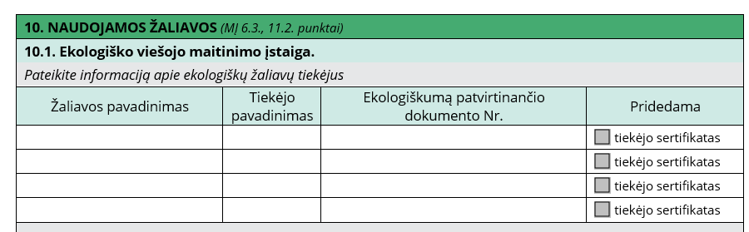
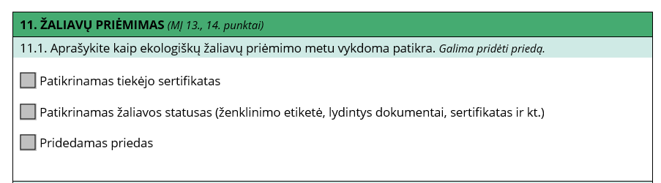
SERTIFIKAVIMUI REIKALINGI DOKUMENTAI
Deklaracija F-006

Slide 15
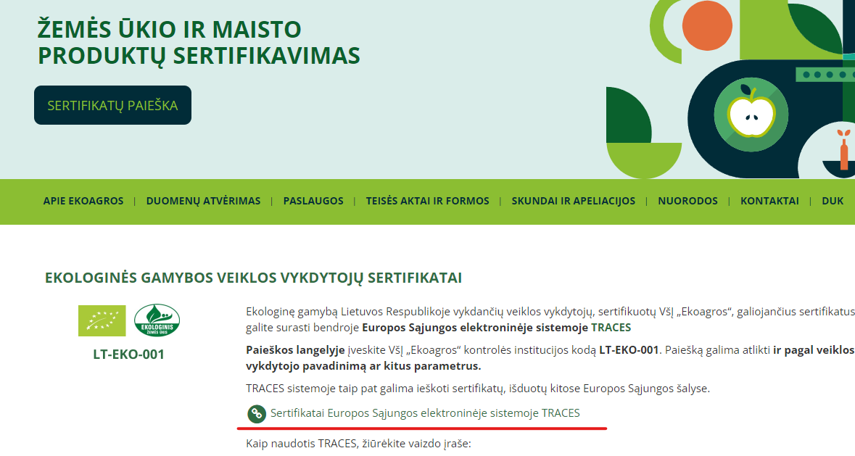
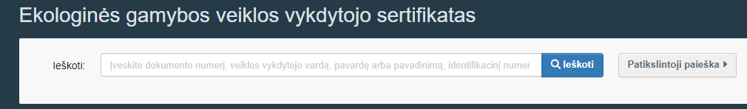
TIEKĖJŲ EKO SERTIFIKATAI
https://www.ekoagros.lt

Slide 16
TIEKĖJO SERTIFIKATAS
(Nr. ŽŪM 3D-309 6.3, 13)
Veiklos vykdytojo (pardavėjo) pavadinimas
Sertifikuotos veiklos
Sertifikuotų produktų kategorijos ir gamybos metodai
Sertifikato galiojimo data

Slide 17
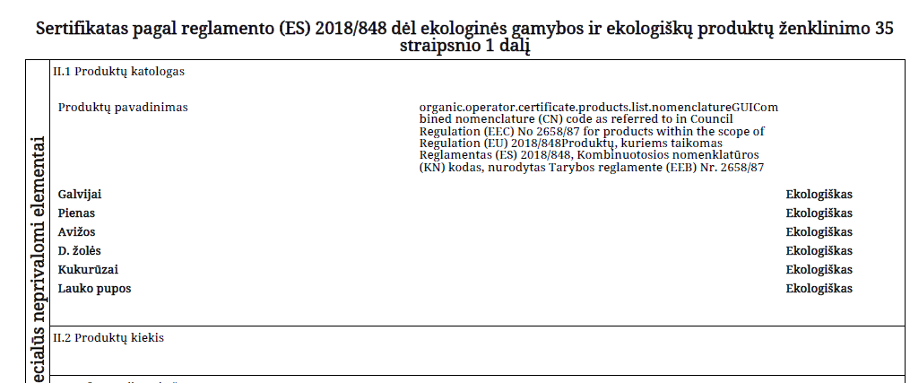
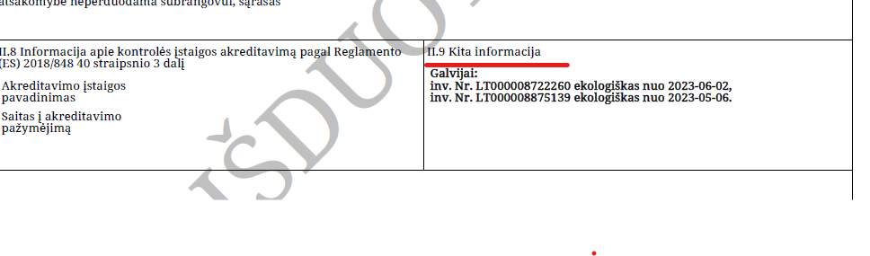
TIEKĖJO SERTIFIKATAS
(Nr. ŽŪM 3D-309 6.3, 13)
Sertifikuotų
produktų
pavadinimas / grupė
Sertifikuotų
produktų
gamybos būdai
Išimtys
(neekologiški produktai turintys eko dalių, kt. )

Slide 18
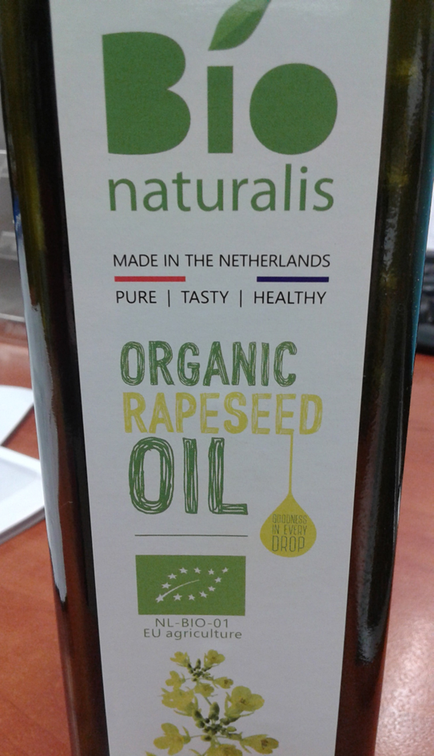


EKOLOGIŠKOS ŽALIAVOS ŽENKLINIMAS
ES ekologinės gamybos logotipas privalomas
fasuotiems maisto produktams ženklinti.
Nefasuotus ar neženklintus ekologiškus produktus gali
pardavinėti tik sertifikuotas ekologinis ūkis ar sertifikuota mažmeninė parduotuvė;
Produkto ekologiškumo statusas aiškiai nurodomas pardavimo/lydinčiam dokumente.

Slide 19
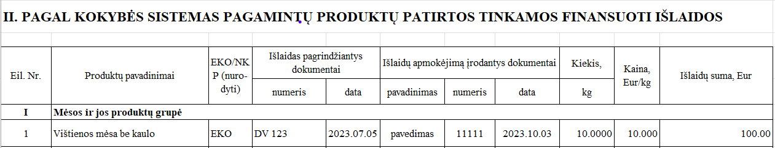
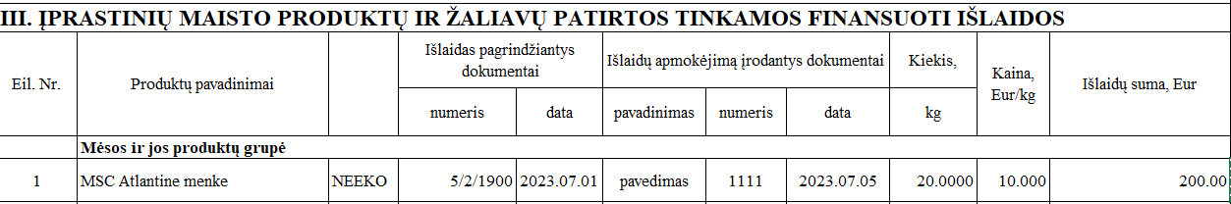
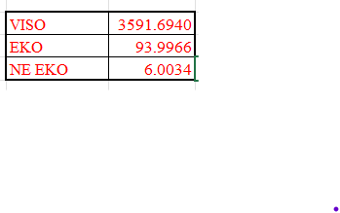

SERTIFIKAVIMUI REIKALINGI DOKUMENTAI
Praėjusio ketvirčio ekologiškumo procento apskaičiavimas.
NKP = NEEKOlogiškas produktas

Slide 20

PATIKRINIMŲ SKAIČIUS PER METUS, SERTIFIKAVIMO MOKESTIS
Kontrolė:
atliekama ne rečiau kaip kartą per metus veiklos vykdymo vietoje,
kiekvienas maitinimo įstaigos padalinys skaitomas kaip atskiras ūkio subjektas.
Mokesčiai:
vienkartinis deklaracijos vertinimo mokestis 161,61 Eur su PVM,
metinis viešojo maitinimo veiklos sertifikavimo mokestis, priklausomai nuo įmonės dydžio, yra nuo 180,58 iki 234,67 Eur su PVM. Taikomas kiekvienam adresui.

Slide 21

KOKIOS GALI BŪTI TAIKOMOS NEATITIKTYS
Nustačius neatitikimus, ekologiškumo ženklas gali būti mažinamas.
Jei nustatoma, kad realus apskaičiuotas ekologiškumo procentas nesiekia 30 proc. – sertifikatas stabdomas;
Per metus nustačius du piktnaudžiavimo atvejus kai sertifikatas arba ekologiškumo ženklas naudojami klaidinančiu būdu – sertifikatas naikinamas be teisės teikti prašymą naujam sertifikavimui 12 mėn.

Slide 22
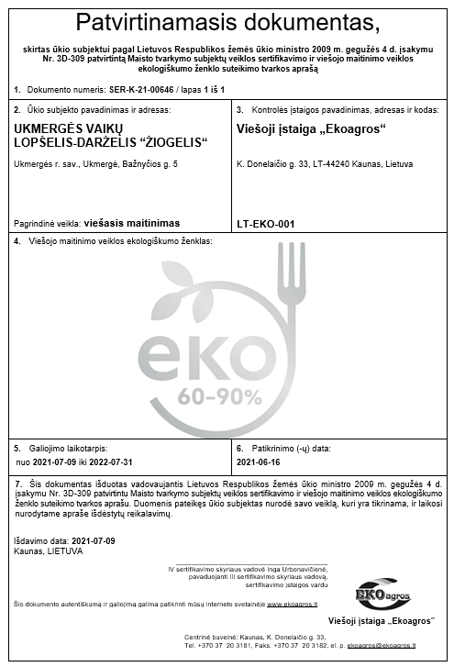
PIRMIEJI SERTIFIKATAI...
2021 m. liepą sertifikuotas pirmas darželis
nuo 60 –90 % ekologiškumo logo
vaikai noriai ragauja ekologišką maistą.
skleidžia ekologiško maisto žinią
kainų skirtumą kompensuoja valstybė

Slide 23
VIEŠINIMAS
„Ekoagros“ 2000 egz. tiražu išleido sertifikavimo gidą apie naujas viešojo maitinimo taisykles ir išsiuntė jį daugiau kaip 1600 tikslinių gavėjų, t. y.
vaikų darželiams, mokykloms, ligoninėms, restoranams, kavinėms bei kitiems viešojo maitinimo subjektams.
Taip pat buvo suorganizuoti 5 informaciniai renginiai tikslinėms grupėms.

Slide 24
VIEŠINIMAS
Ženklas atpažįstamas tik viešąjį maitinimą organizuojančioms įstaigoms, nes jos buvo su juo supažindintos.
Ženklas vis dar nežinomas visuomenėje. Kuo daugiau maitinimo įstaigų bus sertifikuota, tuo ženklas taps žinomesnis, taip vaikai atneš žinutę tėvams ir skatins visuomenės ekologinį vartojimą.

Slide 25
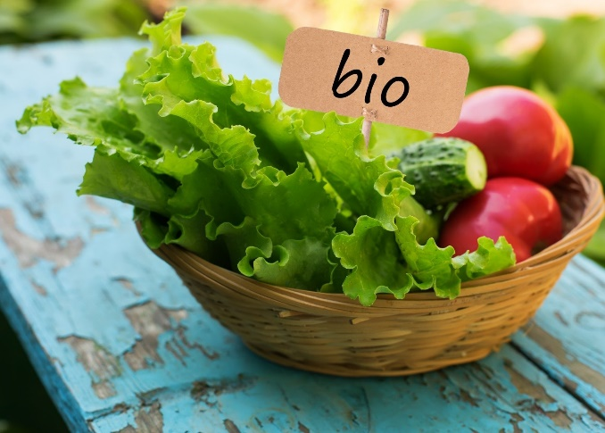
NAUDA…
Vartotojai, kuriems yra svarbi aplinka, gyvūnų gerovė, teikia pirmenybę ekologiškam viešajam maitinimui, todėl ir maitinimo įmonę renkasi atsižvelgdami į šį kriterijų.
Prisidedant prie kontrolės sistemos didės vartotojų pasitikėjimas ekologiškumo termino naudojimu, kontrole ir ekologiškų produktų nauda.
Sertifikavimas vartotojams suteiks tikrumo, kad ekologinės taisyklės yra taikomos kiekvienai kontroliuojamai maitinimo įmonei, o kontroliuojamiems veiklos vykdytojams užtikrins sąžiningą konkurenciją.

Slide 26
Ačiū
Viešoji įstaiga „Ekoagros“
Laisvės al. 67, Kaunas,
Tel. (8 37) 20 31 81,
Faks. (8 37) 20 31 82,
El. p. ekoagros@ekoagros.lt
www.ekoagros.lt

